Slide 1
Разработка веб-интерфейса для отображения взаимодействия настроек на 3D визуализацию цифрового телеуправляемого рентгеновского аппарата
Выполнил: студент группы 4142,
Никифоров Никита Сергеевич
Научный руководитель: канд. техн. наук, доцент,
Решетникова Нина Николаевна
2025

Slide 2
Цель работы и решаемые задачи
Цель работы — Разработка веб-интерфейса для отображения взаимодействия настроек на 3D визуализацию цифрового телеуправляемого рентгеновского аппарата
Для достижения цели потребовалось решить следующие задачи:
Провести анализ предметной области
Выбрать программные средства реализации
Создать реалистичную 3D модель телеуправляемого рентгеновского аппарата
Создать пользовательский интерфейс для взаимодействия 3D моделью телеуправляемого рентгеновского аппарата
Создать способы настроек взаимодействия с аппаратом
Создать базу данных для хранения 3D моделей
Создать сервер эмулятор рентгеновского аппарата
Проверить работоспособность созданного приложения

Slide 3
Актуальность
В современном мире цифровые технологии прочно интегрированы в нашу повседневную жизнь. Веб-приложения становятся инструментом для решения задач в разных областях. Особое место занимают приложения с интерактивными 3D-моделями, которые позволяют пользователям визуализировать сложные объекты и взаимодействовать с ними через сетевое соединение. Такие решения находят применение в медицине, образовании, промышленности и научных исследованиях, обеспечивая новые возможности для обучения, демонстрации и управления оборудованием. В связи с этим разработка веб-приложений с использованием 3D элементов становится актуальной задачей.
Социальная и научная значимость:
Безопасное дистанционное управление медицинским оборудованием.
Упрощение подготовки медперсонала и демонстрации оборудования.
Современные тенденции:
Интеграция WebGL, Three.js, React в медицинскую и образовательную сферы.
Технологии реального времени (Socket.IO) для интерактивных систем.
Целевые группы:
Медицинские учреждения.
Образовательные центры.
Производители рентгеновского оборудования.

Slide 4


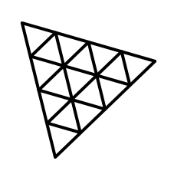








Выбранный стек технологий
TypeScript: Строгая типизация для масштабируемого кода.
Blender: Создание и экспорт 3D-моделей в glTF.
Three.js: Рендеринг интерактивной 3D-графики в браузере.
Socket.IO: Библиотека для веб-приложений и обмена данными в реальном времени.
React: Компонентный интерфейс для динамичного UI.
Express: Фреймворк для REST API и серверной логики.
SQLite: Легковесная БД для хранения моделей и настроек.
glTF: Компактный формат 3D-моделей для веб-приложений.
Bun.js: Среда выполнения JavaScript и TypeScript
Vite: Быстрая сборка и горячая перезагрузка фронтенда.
Redux: Управление состоянием приложения.

Slide 5
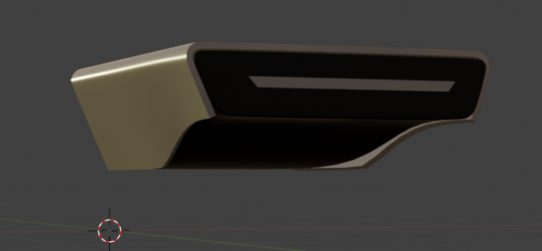
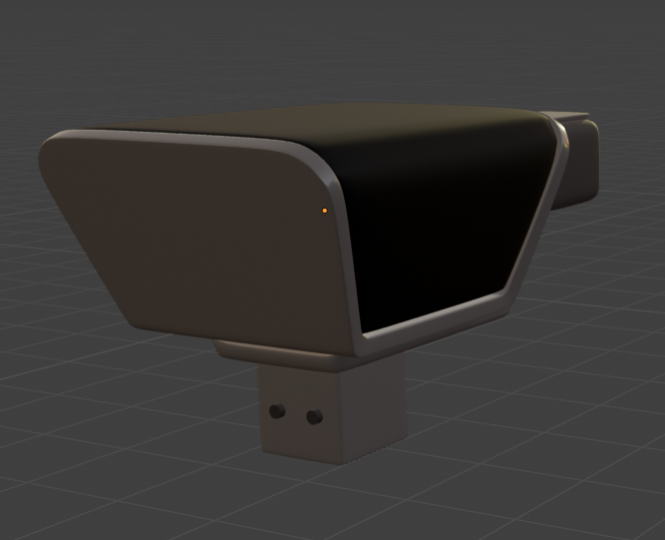
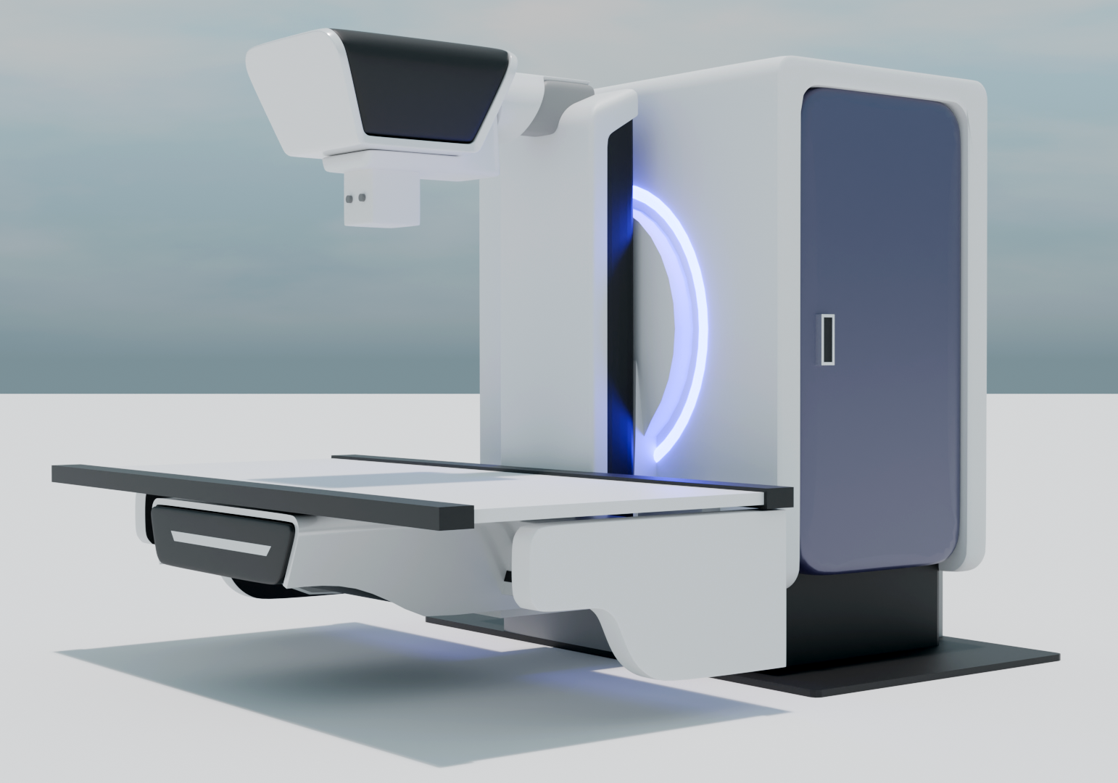
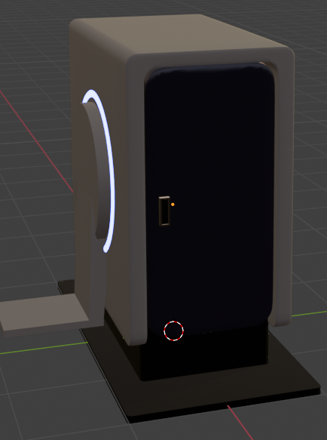
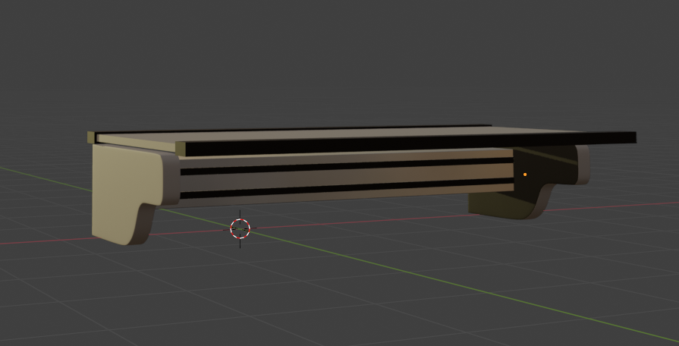
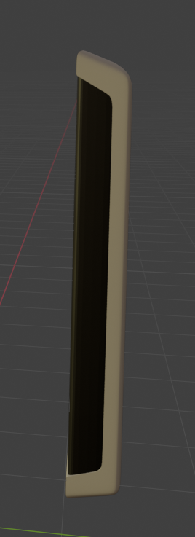
Создание 3D модели

Slide 6
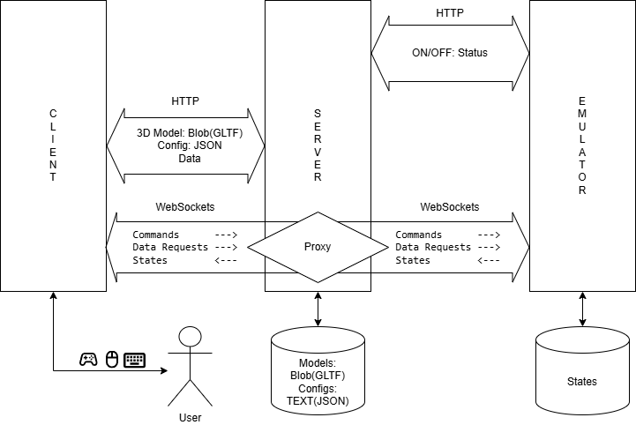
Общая архитектура приложения

Slide 7
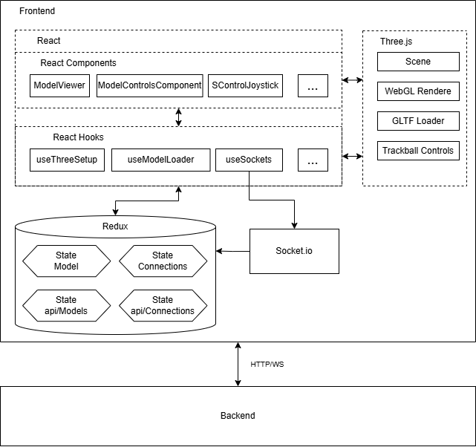
Архитектура клиентской части приложения

Slide 8
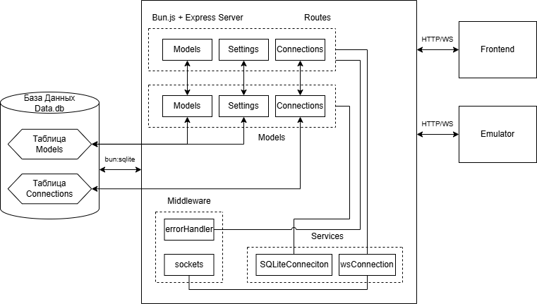
Архитектура серверной части

Slide 9
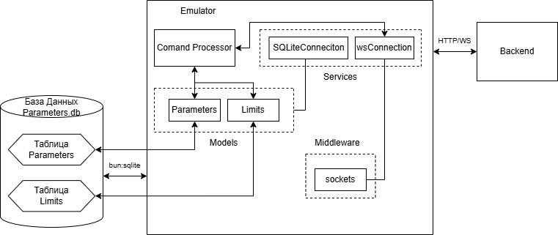
Архитектура эмулятора

Slide 10
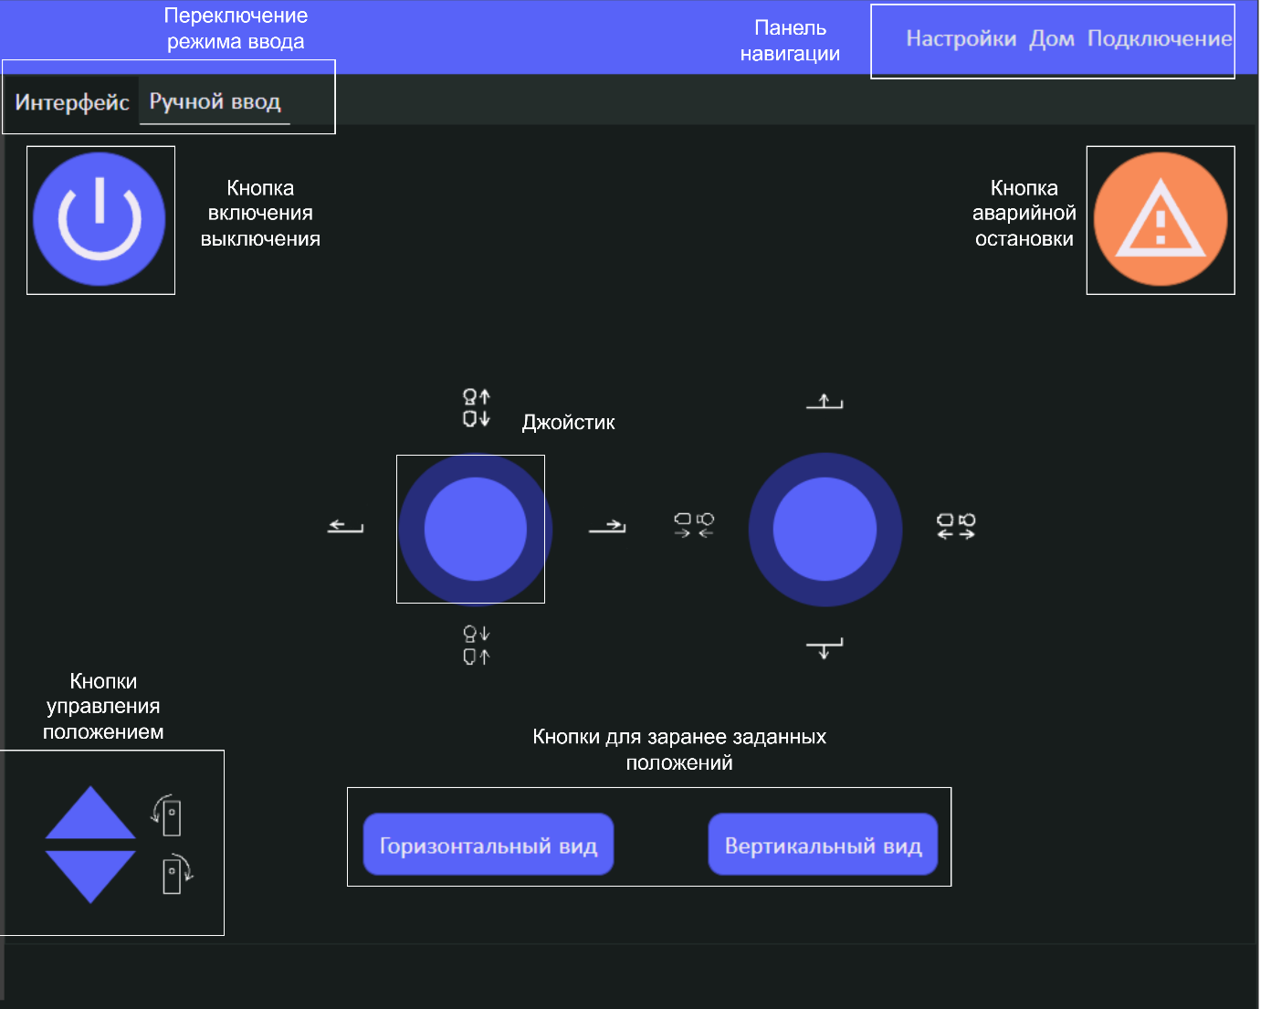
Результаты – Преобразование JSON в интерфейс
JSON
{
"models": {
"TableHandler": {
"position": {
"x": [-1, 1]
}
},
"Table": {
"position": {
"z": [0.18, 0.58]
}
},
"Piston": {
"position": {
"y": [1.3447, 1.91]
}
},
"Rotator": {
"rotation": {
"y": [-1.570796, 1.570796]
}
},
"MainBox": {
"position": {
"y": [1.92, 2.68]
}
},
"MainHandler": {
"rotation": {
"z": [-0.5235, 0.5235]
}
}
},
"controlElements": [
{
"name": "DeskMovement",
"element": "Joystick",
"position": "Center",
"props": {
"xpath": "Стол/position/z",
"ypath": "Вертикальная_каретка/position/y",
"topImg": "/more_ver.png",
"bottomImg": "/less_ver.png",
"leftImg": "/Hor_left.png",
"rightImg": "/Hor_right.png"
}
},
{
"name": "VerticalDeskMovement",
"element": "Joystick",
"position": "Center",
"props": {
"xpath": "Основание_Рентгена/position/z",
"ypath": "Вертикальная_поверхность/position/y",
"topImg": "/Hor_up.png",
"bottomImg": "/Hor_down.png",
"leftImg": "/less_hor.png",
"rightImg": "/more_hor.png"
}
},
{
"name": "Горизонтальный вид",
"element": "setButton",
"position": "Bottom",
"props": {
"values": []
}
},
{
"name": "Вертикальный вид",
"element": "setButton",
"position": "Bottom",
"props": {
"values": []
}
},
{
"name": "Rotate Head X",
"element": "ArrowButtons",
"position": "BottomLeft",
"props": {
"type": "up/down",
"path": "Горизонтальная_ось_1/rotation/x",
"topImg": "/turn_left.png",
"bottomImg": "/turn_right.png"
}
},
{
"name": "Power",
"element": "PowerButton",
"position": "TopLeft",
"props": {
"values": []
}
},
{
"name": "Stop",
"position": "TopRight",
"element": "EmergencyStop"
}
]
}

Slide 11
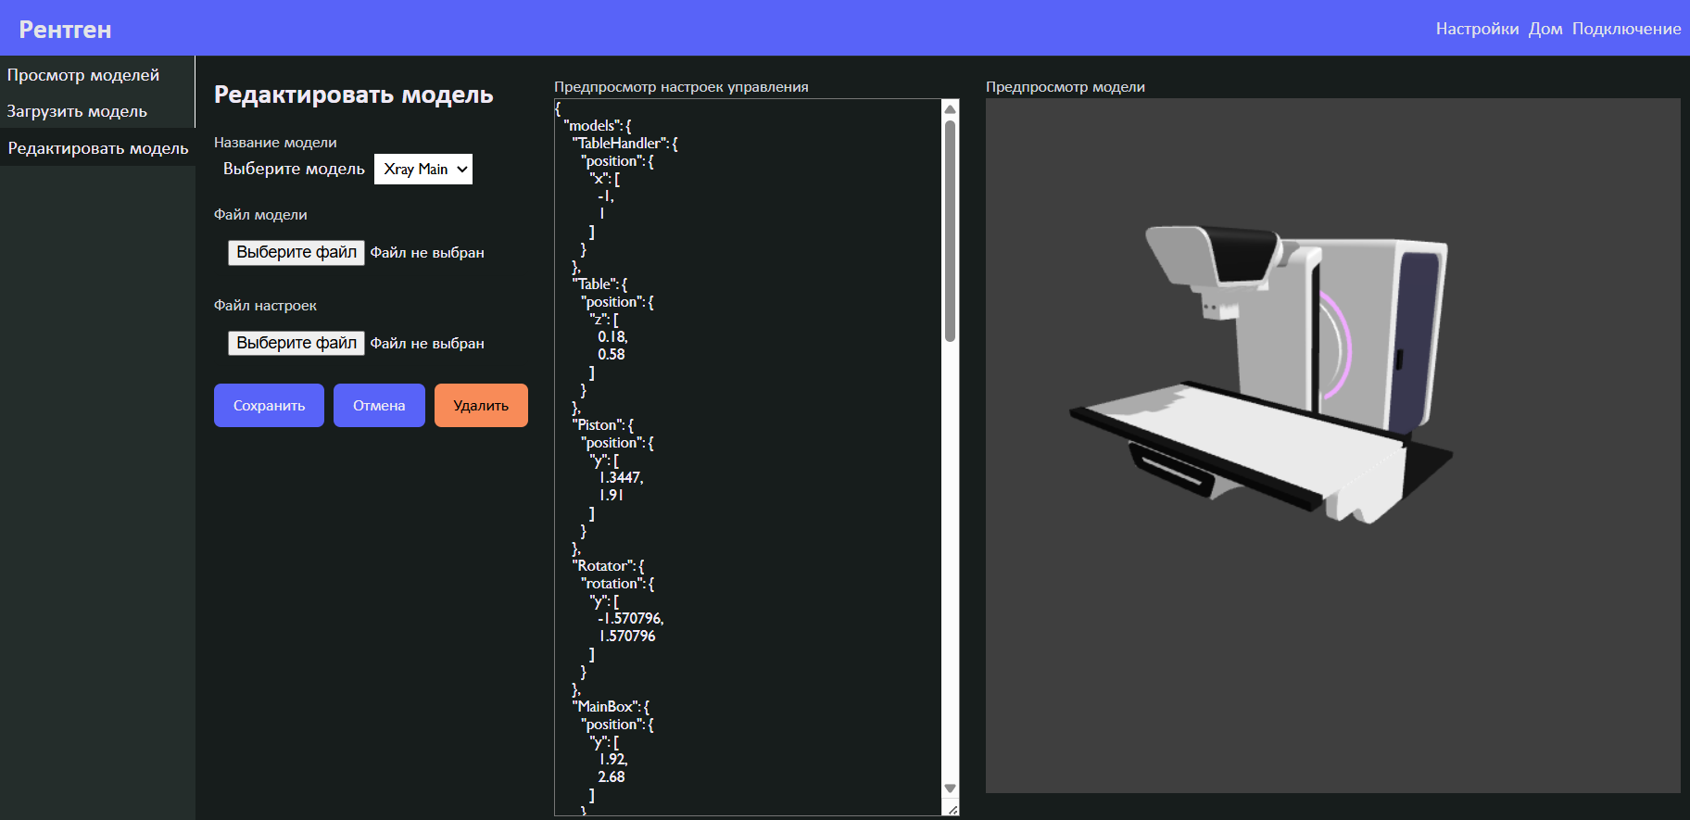
Результаты – Возможность настройки моделей

Slide 12
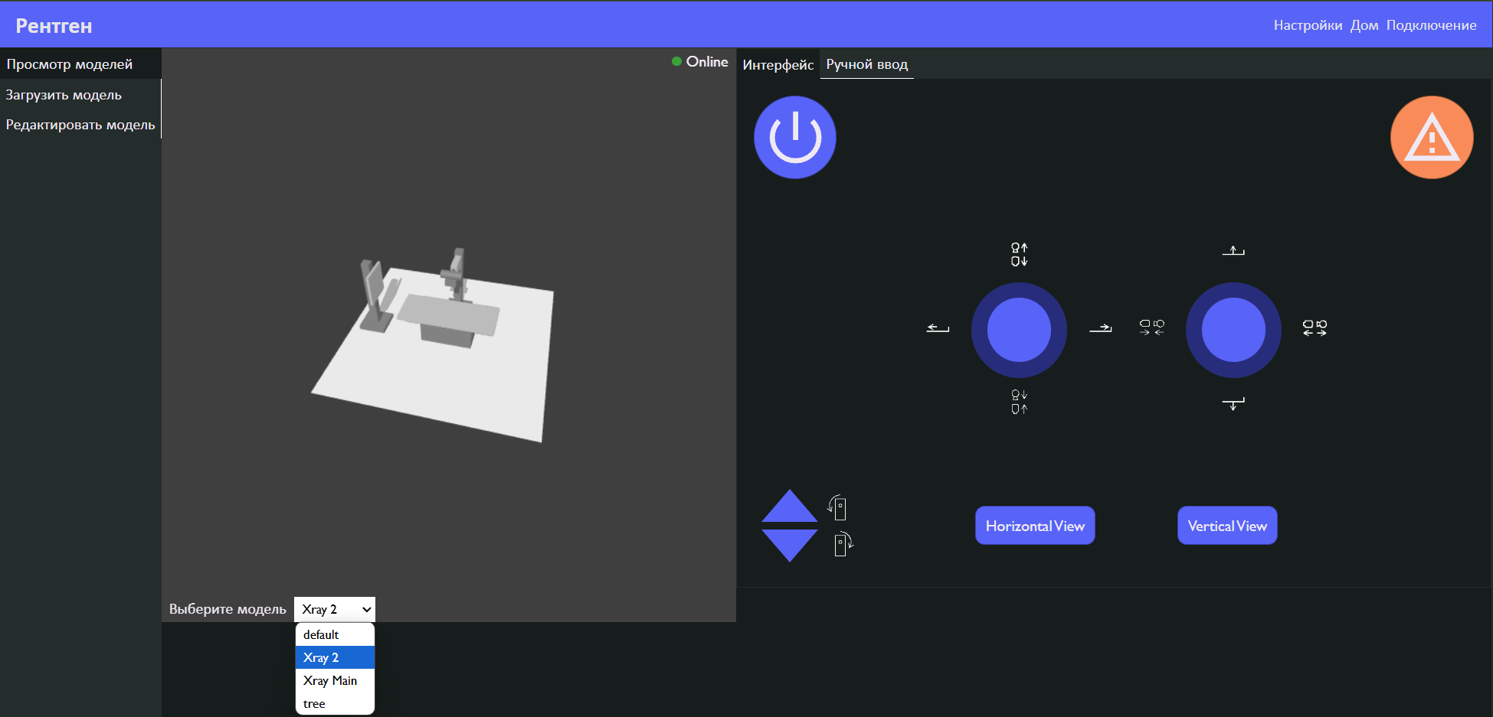
Результаты – Возможность предпросмотра моделей

Slide 13
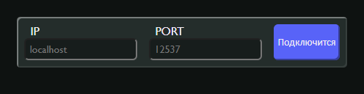
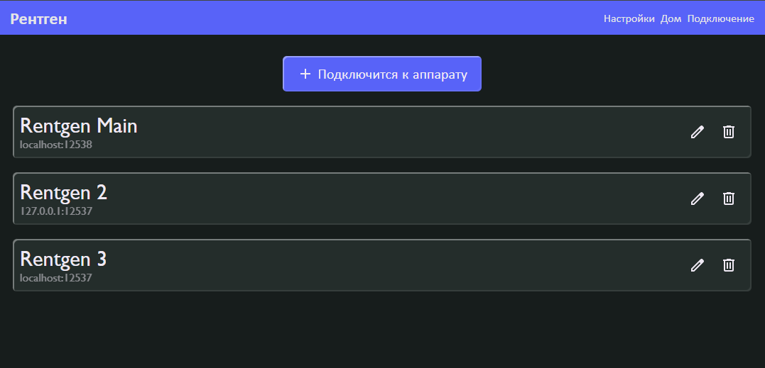
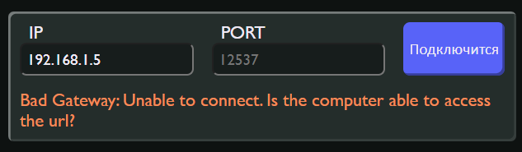
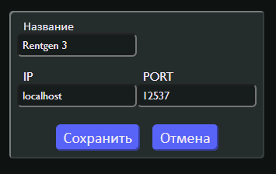

Результаты – Интерфейс подключения к аппарату

Slide 14
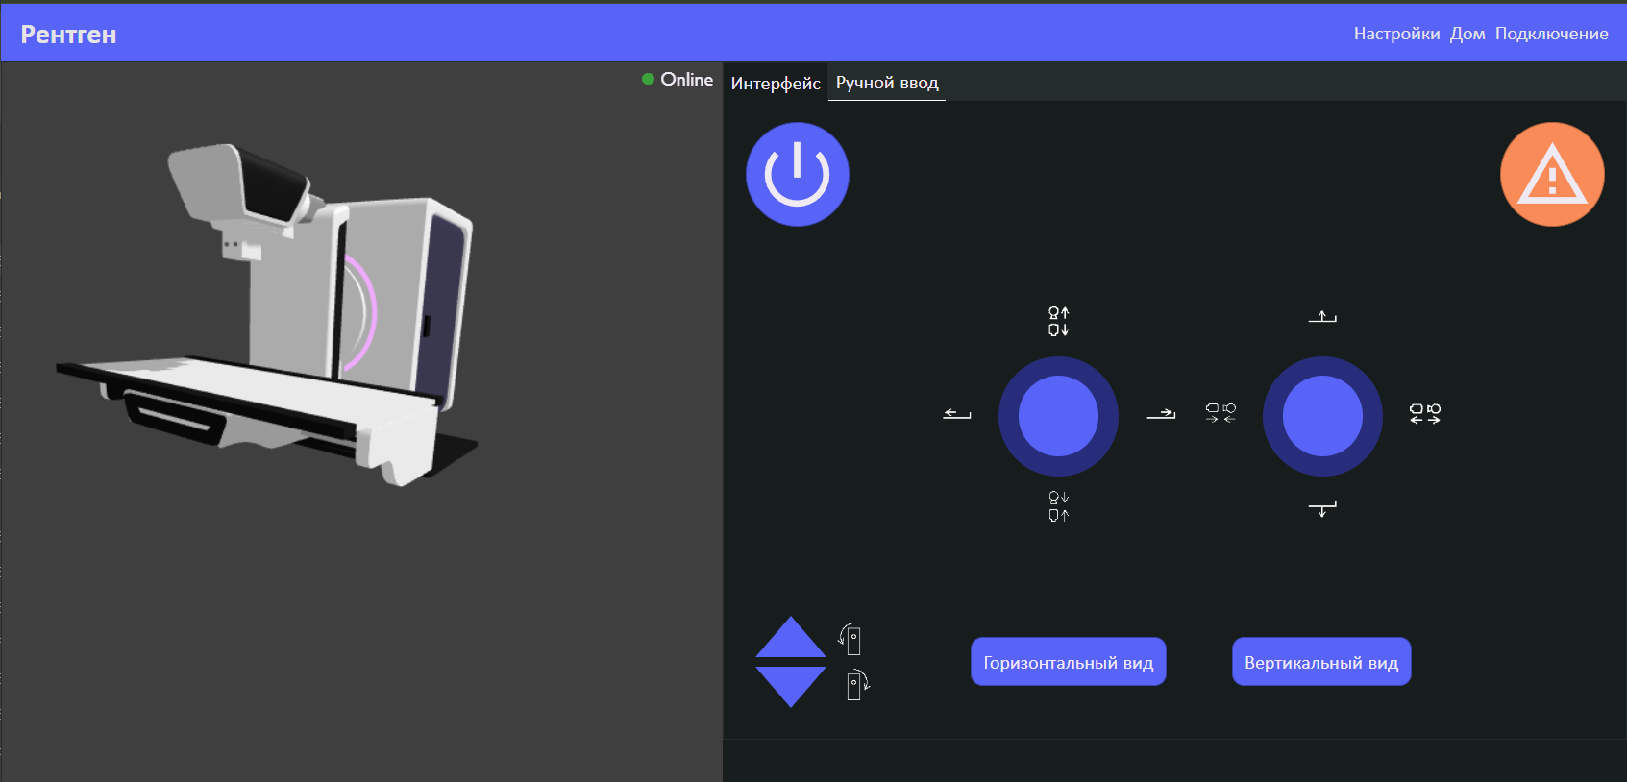
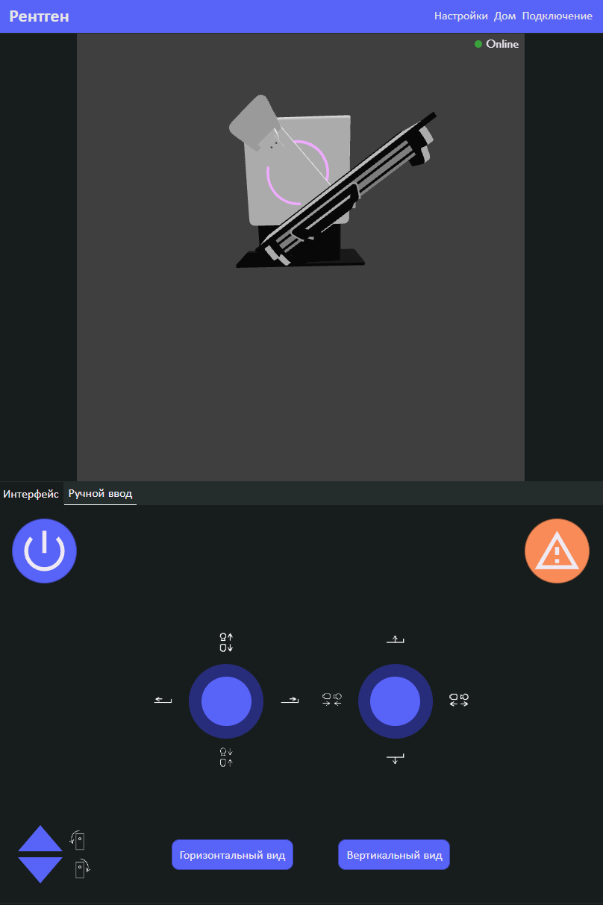
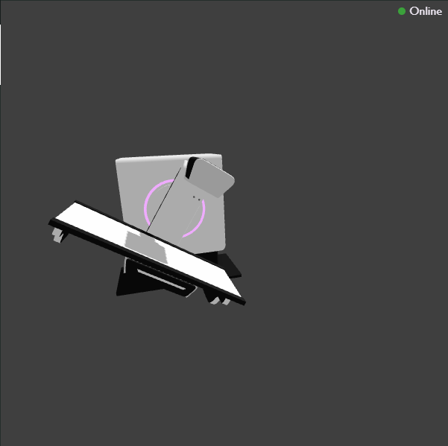
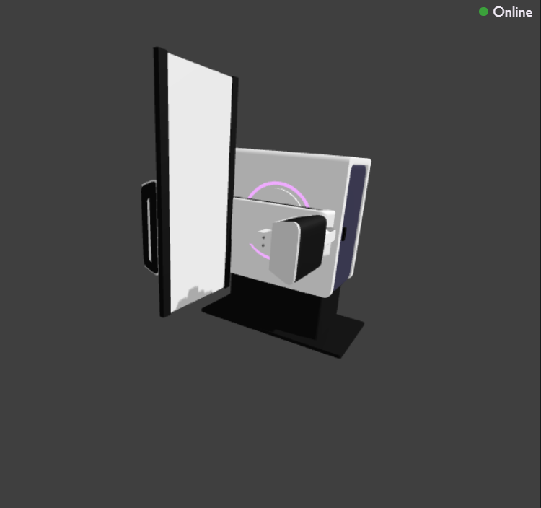
Результаты – Интерфейс программы

Slide 15
Заключение
Разработанное веб-приложение успешно решает задачу отображения взаимодействия настроек с 3D визуализацией телеуправляемого рентгеновского аппарата. Использование современных технологий, таких как Three.js, WebGL и Redux Toolkit, позволило создать масштабируемое и производительное решение. Применение JSON для конфигурации управления обеспечило гибкость и простоту настройки, а выбор SQLite минимизировал требования к серверным ресурсам.
Веб-приложение имеет практическую ценность для образовательных целей, обучения медицинского персонала и демонстрации возможностей телеуправляемых рентгеновских систем.
Созданное веб-приложение, обеспечивает интерактивное управление моделью рентгеновского аппарата с задержкой передачи команд в пределах 100мс
В ходе выполнения работы были достигнуты следующие результаты:
Создана реалистичная 3D-модель рентгеновского аппарата в Blender с экспортом в формат glTF 2.0
Реализован веб-интерфейс на основе React и Three.js, обеспечивающий интерактивное управление моделью через джойстик, кнопки и числовые поля.
Разработан сервер-эмулятор на Node.js с Express, поддерживающий API для работы с моделями и их конфигурациями.
Настроена база данных SQLite для хранения 3D-моделей и их настроек, обеспечивающая простоту и производительность.(Загрузка модели происходит менее чем за 2с).
Проведено тестирование, подтвердившее работоспособность всех компонентов приложения.

Slide 16
Спасибо за внимание!

